Slide 1
Etički aspekt: slučajno otkrivene patološke mutacije i genetsko inženjerstvo
Student: Mario Lazaneo
Medicinski fakultet Rijeka
Akademska godina: 2019./2020.

Slide 2
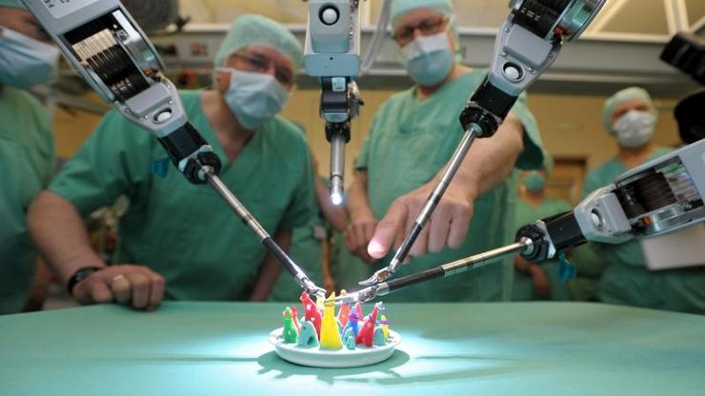
Izvještavanje o slučajnim nalazima u sekvenciranju kliničkih eksona i genoma
Pad cijene sekvenciranja, stvara mogućnost za korištenje u više medicinskih situacija(individualizacija farmakogenomika).
Čelni ljudi radne skupine imenovani su 2011. godine, procjena potrebe i načela koja će upravljati preporukama za analiziranje i izvještavanje slučajnih nalaza iz sekvenciranja u kliničkom kontekstu.
Radna skupina koristila politiku ACMG-a pod nazivom „Točke koje treba razmotriti u kliničkoj primjeni genomskog sekvenciranja“ kao polazište za svoje rasprave.
Definicija kliničkog slijeda, opisuje indikacije za testiranje , smjernice o predtestnim razmatranjima, izvještavanju o rezultatima, problemima genetskog screeninga i razmatranju nakon ispitivanja.

Slide 3
Prijavljivanje slučajnih nalaza bi moglo imati medicinsku korist za pacijente i obitelji pacijenata koji su podvrgnuti kliničkom sekvenciranju.
Radna skupina se oslanjala na kliničku prosudbu svojih članova.
Kad laboratorij procjenjuje gene za određene varijante, analiza možda nije tehnički jednaka ispitivanju tih gena kao primarnog nalaza.
Ne postoji jedinstvena baza podataka koja predstavlja točan skup poznatih patogenih varijanti, ni automatizirani algoritam za identificiranje novih inačica koje udovoljavaju kriterijima patogenosti.
Izvještaj za klinički indicirano sekvenciranje eksona i genoma treba poslužiti radi određivanja obiteljske anamneze, fizikalnog pregleda,laboratorijskih ispitivanja.

Slide 4
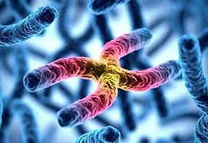
Osnovni elementi preporuka ACMG-a
Slučajni nalazi se često identificiraju tijekom kliničke prakse, provedene da bi se odgovorilo na kliničko pitanje , kada se pojave, kliničari moraju razmotriti njihov značaj kako bi ponudili pacijentima informacije o njima.
Preporuke zahtijevaju analitičke napore, iznad onoga što je potrebno za odgovor na kliničko pitanje koje je potaknulo WGS / WES, reultati dodatne analize predstavljaju informacije koje pacijent ne traži.
Preporuke podržavaju odluku da se ne ispituju drugi geni. Među drugim genima neki su povezani s stanjima koja trenutno nemaju liječenje(Alzheimerova bolest, hemokromatoza).
Selektivan pristup analizi WGS / WES je i mudar i potreban. S vremenom će ispitivanje sekvence DNK vjerojatno postajati sve automatizirano.
Postupak analize cijelog genoma selektivan u budućnosti.
Pokušaj potpune analize svih 20 000 gena i klinički značajnih nekodirajućih područja nije izvedivo,radi varijabilnosti kliničkog značaja i poteškoća u tumačenju kliničkih implikacija za velik dio genoma.

Slide 5
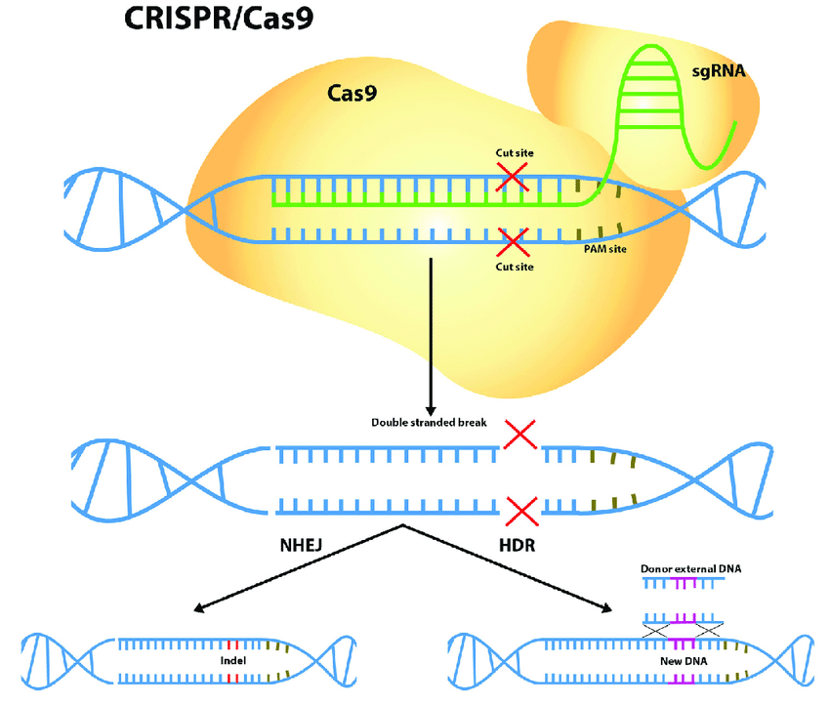
Uređivanje genoma u kliničkoj genetici
Medicinski genetičari pružaju dijagnozu, savjetovanje, liječenje za pojedince ili obitelji pogođene genetskim poremećajima.
Posljedica genetskih varijacija u rasponu od gubitka čitavih kromosoma do promjena koje uključuju samo jedan par baza DNA.
Mogućnosti liječenja obično uključuju nadzor komplikacija, operaciju, upravljanje prehranom, lijekove, gensku nadomjesnu terapiju.
Mogućnost promjene genetskog koda kod oboljelog pojedinca kako bi se ublažio razvoj bolesti, u somatskim stanicama da bi se vratila funkcija na razinu tkiva.
CRISPR / Cas9 je RNA nukleozni sustav, bakterijskog podrijetla, ciljanje specifične sekvence u genomu gdje protein Cas9 uzrokuje precizan dvostruki lom lanca.

Slide 6
Odluke
1.) ACMG pozdravlja istraživačke primjene tehnologija uređivanja genoma, u razvoju
modela bolesti i proučavanju mehanizama bolesti.
Trenutna ograničenja u ovim tehnologijama - poput učinaka izvan cilja - moraju se prevladati prije bilo koje kliničke primjene.
2. Primjena tehnologija uređivanja genoma nudi obećavajuće liječenje pojedinaca s
poremećajima zbog varijacija jednog gena koje primarno utječu na specifična tkiva,
poput jetrenih ili krvnih stanica.
Temeljna patogena varijanta ispravljena je na oblik koji neće biti patogen.
Tretirane stanice nemaju epigenetske tragove koji će rezultirati nenormalnom funkcijom ako se presađuju natrag pojedincu.
3. Primjena uređivanja genoma na razini embrija izaziva mnoge tehničke i etičke
probleme
Rizik od ciljanih učinaka uređivanja genoma može imati posljedice za embrij, potencijalni štetni učinci mogli bi imati posljedice u sljedećim generacijama koje bi potrajale godinama.

